Slide 1



重庆外语外事学院图书馆
经纶知识服务平台使用方法手册
（核心期刊获取方法）

Slide 2

重庆外语外事学院图书馆
经纶知识服务平台是维普智图打造的新一代知识资源系统，充分体现“知识发现与原文保障”的根本价值。
通过经纶，读者不仅可以一站式检索本图书馆已订购的电子文献资源，还可发现来自全球的、不同类型的文献资源，并通过多种渠道获取原文。
来源涵盖图书、期刊（核心期刊覆盖率95%以上）、报纸、学位论文、专利、标准、法规、多媒体视频、成果、案例等数十种文献类型
覆盖来自300+个数据库（如知网、万方、维普等中外文数据库）的10亿+条元数据
整合图书馆已订购电子资源、自建库、开放获取资源等
多种渠道保障文献获取，所见即所得
Notes:
经纶这个平台对于大家来说，最能直观感受到的就是他“知识发现与原文保障”的根本价值。因为平台包含了来自300余个数据库的10亿条元数据，因此我们可以通过经纶实现“一站式检索”，也就是大家不仅可以检索学校已经订购的电子资源，还能发现来自全球各个地区的、各种类型的文献资源，而不用再去单独地登录一个又一个数据库进行查找。而是通过经纶这一个窗口种就可以进行统一检索。

Slide 3
重庆外语外事学院图书馆
文献量
语言分布
资源种类
收录
10亿+数据、380+库、5000万OA、年更5000W+
中、英、德、西、法、俄等
图书、期刊、学位论文、会议论文、标准、专利、法规、案例、成果、多媒体、报纸等11种
SCI、SSCI、EI、北核、CSCD、CSSCI、WOS、Scopus
覆盖学科：医学、工学、理学、法学、教育学、经济学、文学、农学、管理学、哲学、历史学、艺术学、军事学等学科

Slide 4
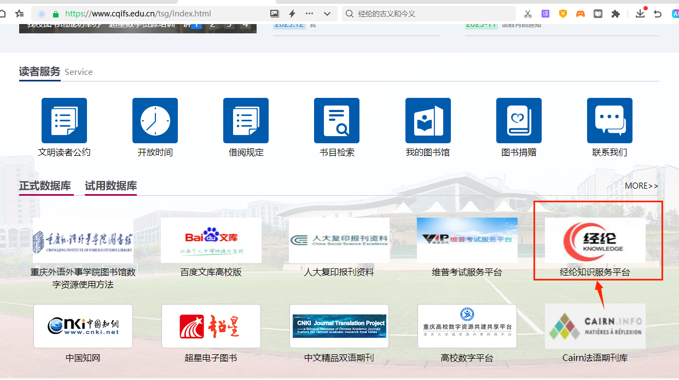
重庆外语外事学院图书馆
使用方式-找到数据库
校园网IP范围内进入图书馆官方网站https://www.cqifs.edu.cn/tsg/index.html，下拉找到数据库列表，校园网外可用VPN验证登陆后使用webvpn.cqifs.edu.cn.

Slide 5
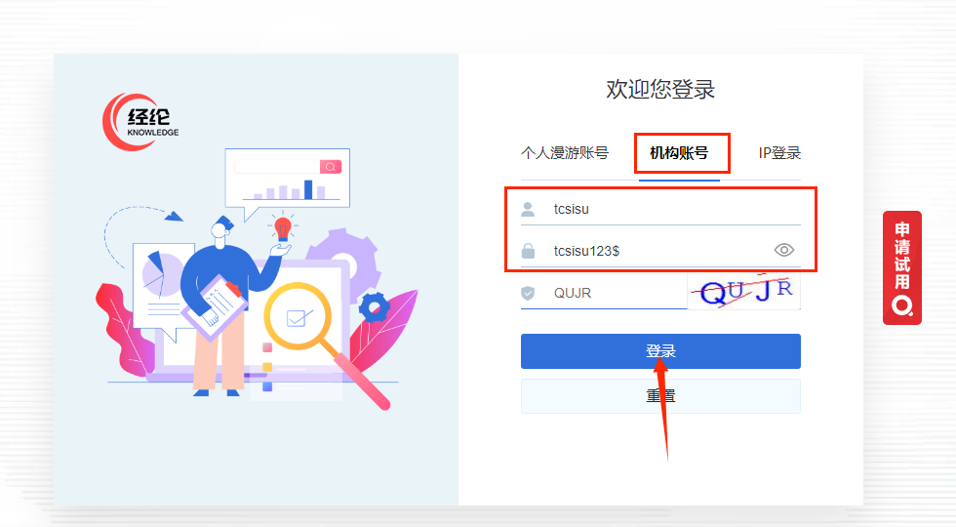
重庆外语外事学院图书馆
使用方式-校园网外或无校园网需使用“机构账号”登录
无校园网输入机构账号：tcsisu，密码：tcsisu123$，并输入随机验证码后，点击登录

Slide 6
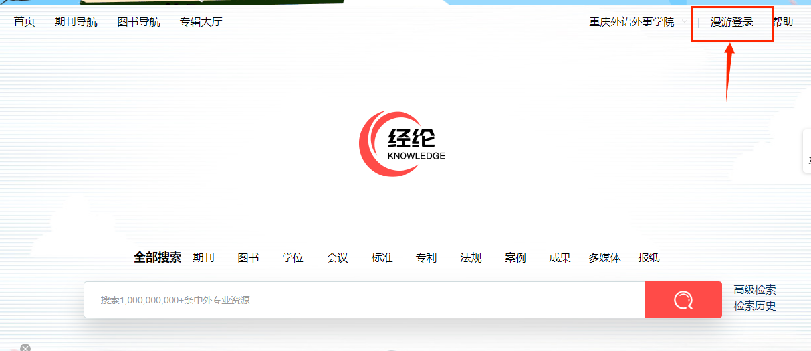
重庆外语外事学院图书馆
使用方式-注册个人账号
校园网内平台右上方显示“重庆外语外事学院”的情况下，点击右边漫游登录注册个人账号，注册后在校外也可登录注册的个人账号使用。

Slide 7
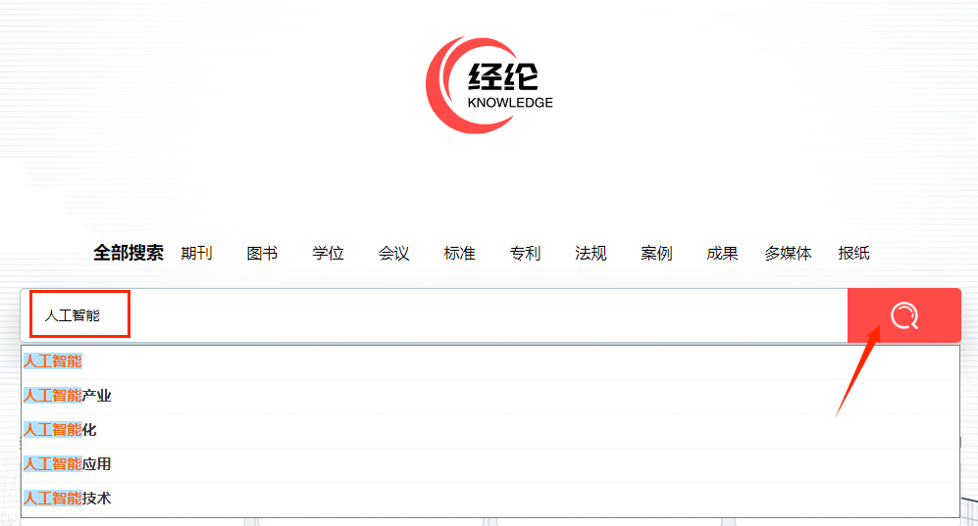
重庆外语外事学院图书馆
使用方式-发起检索
检索框输入检索词，点击右边发起检索

Slide 8
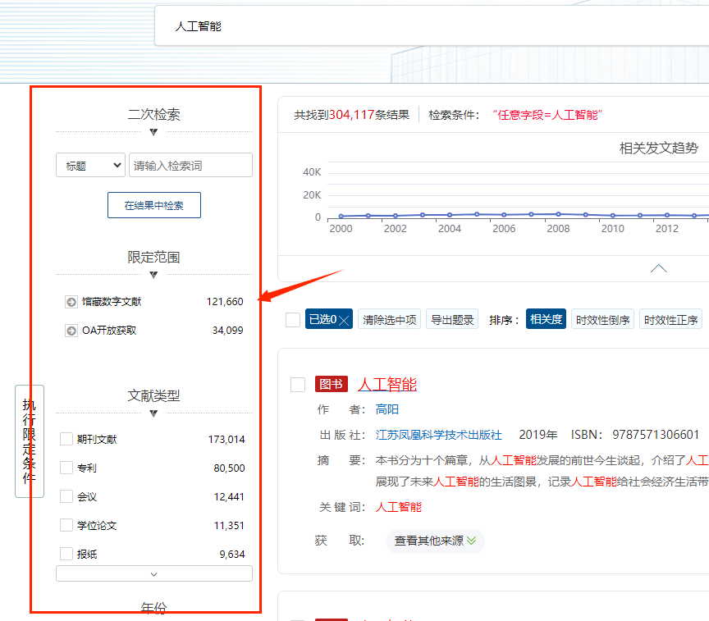
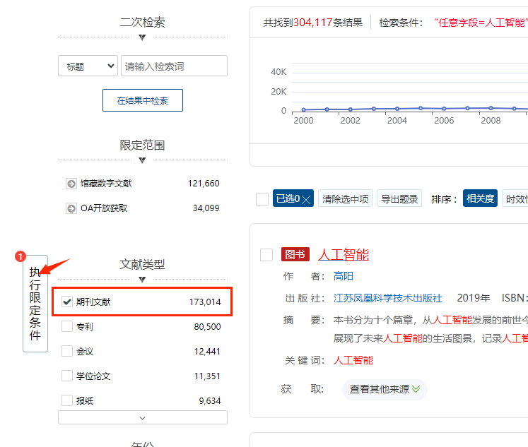
重庆外语外事学院图书馆
使用方式-发起检索
根据搜索需求，选择左边不同的限定条件进行二次检索缩小搜索范围
示例：查找期刊文献，选择后可点击“执行限定条件”

Slide 9
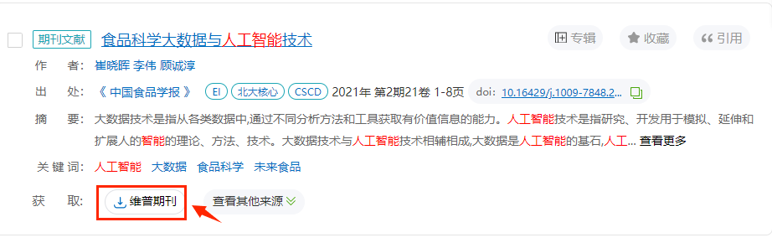
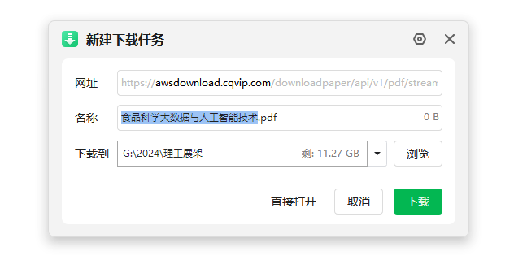
重庆外语外事学院图书馆
使用方式-文献获取
如获取方式为维普期刊资源可直接下载

Slide 10
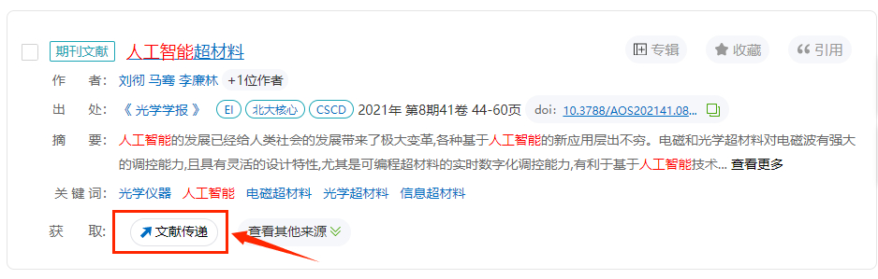
重庆外语外事学院图书馆
使用方式-文献传递
如获取方式为其他资源可通过“文献传递”方式获取

Slide 11
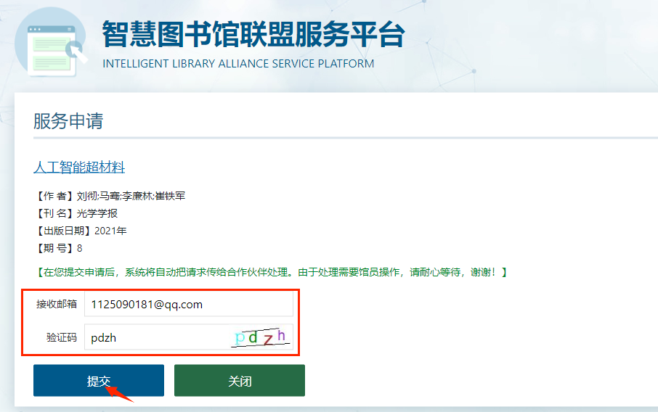
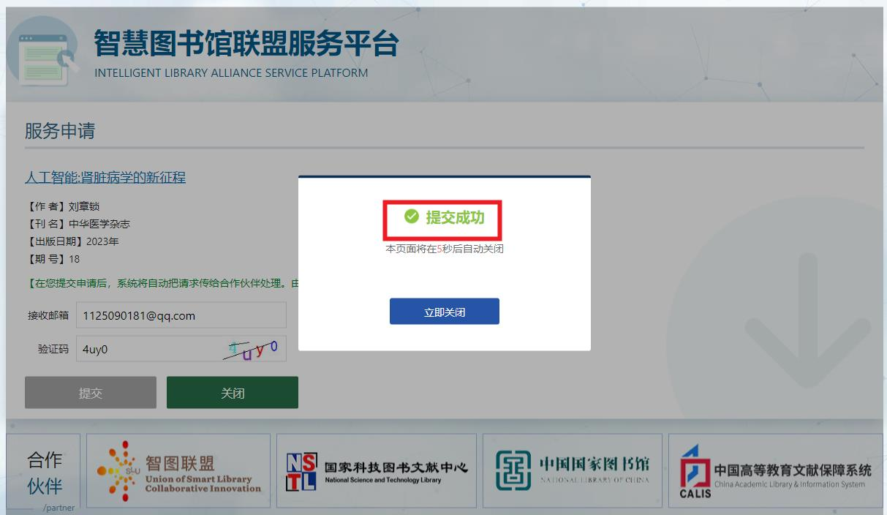
重庆外语外事学院图书馆
使用方式-文献传递
输入接收文献的邮箱及验证码，点击提交，提交成功后在邮箱可获取文献

Slide 12
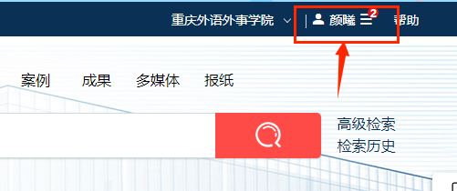
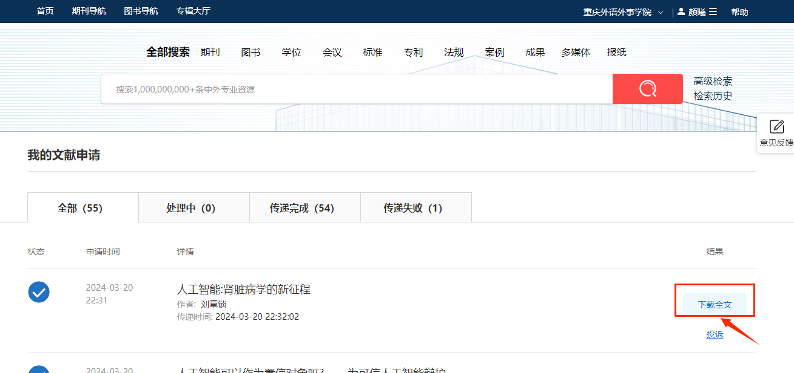
重庆外语外事学院图书馆
使用方式-文献传递
点击个人中心，也可在平台里“我的文献申请”中下载全文

Slide 13
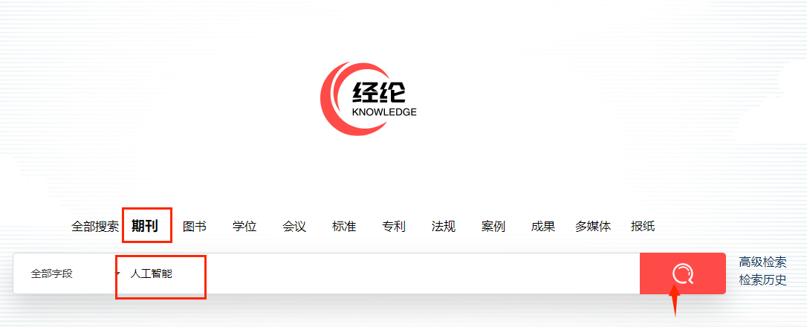
重庆外语外事学院图书馆
使用方式-核心期刊获取方法1
检索框输入检索词，点击上方期刊，右边发起检索

Slide 14
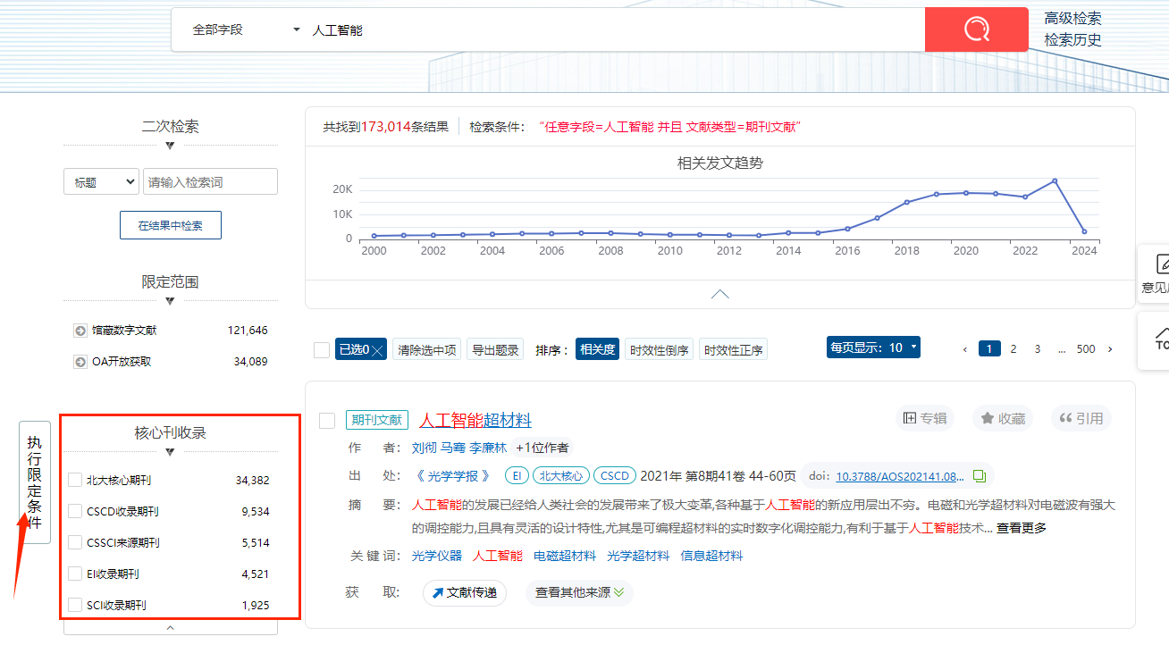
重庆外语外事学院图书馆
使用方式-核心期刊获取方法1
左边可筛选不同类型的核心期刊，筛选后点击“执行限定条件”，即可展现该类核心期刊资源并获取

Slide 15
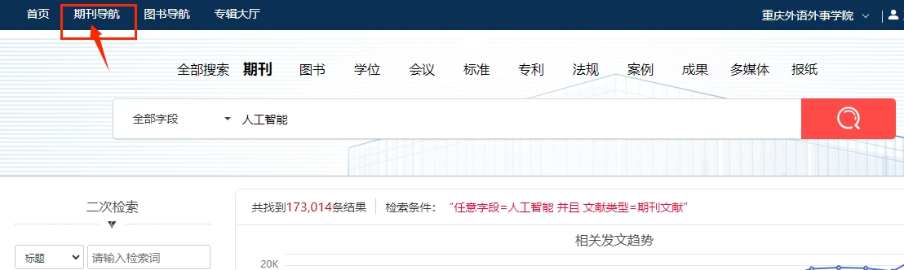
重庆外语外事学院图书馆
使用方式-核心期刊获取方法2
另一种获取核心刊的方式
点击平台上方“期刊导航”

Slide 16
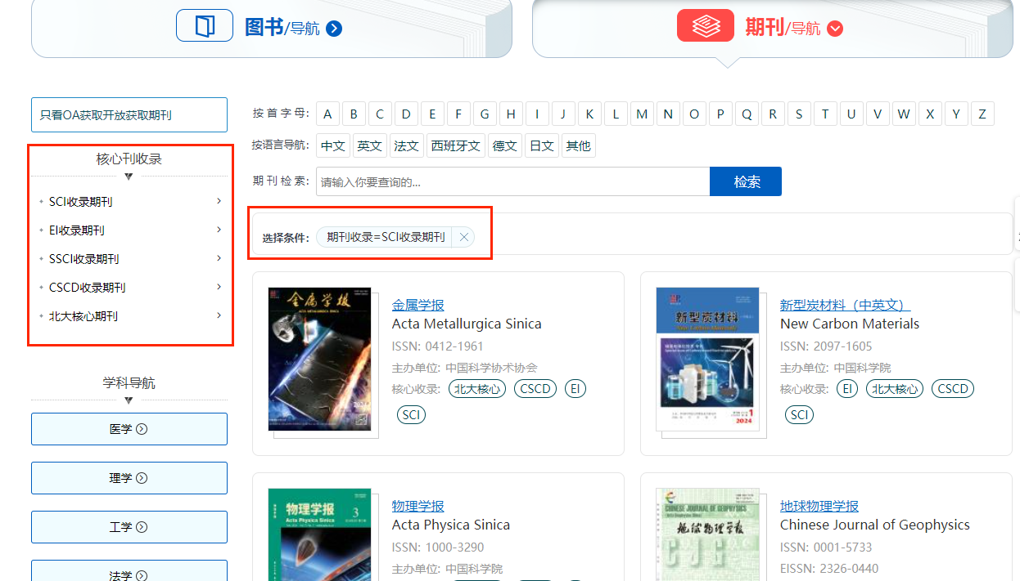
重庆外语外事学院图书馆
使用方式-核心期刊获取方法2
左边导航栏可筛选不同类型的核心期刊

Slide 17
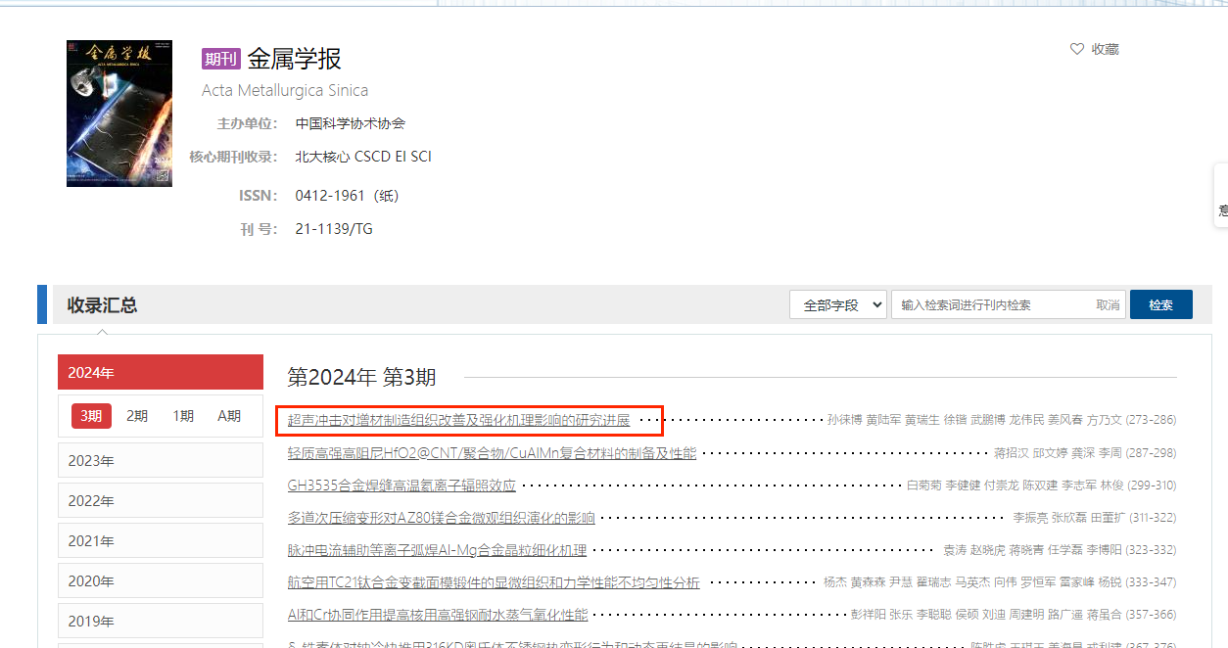
重庆外语外事学院图书馆
使用方式-核心期刊获取方法2
任意点击一本核心期刊的资源，在详情页获取该篇文献

Slide 18
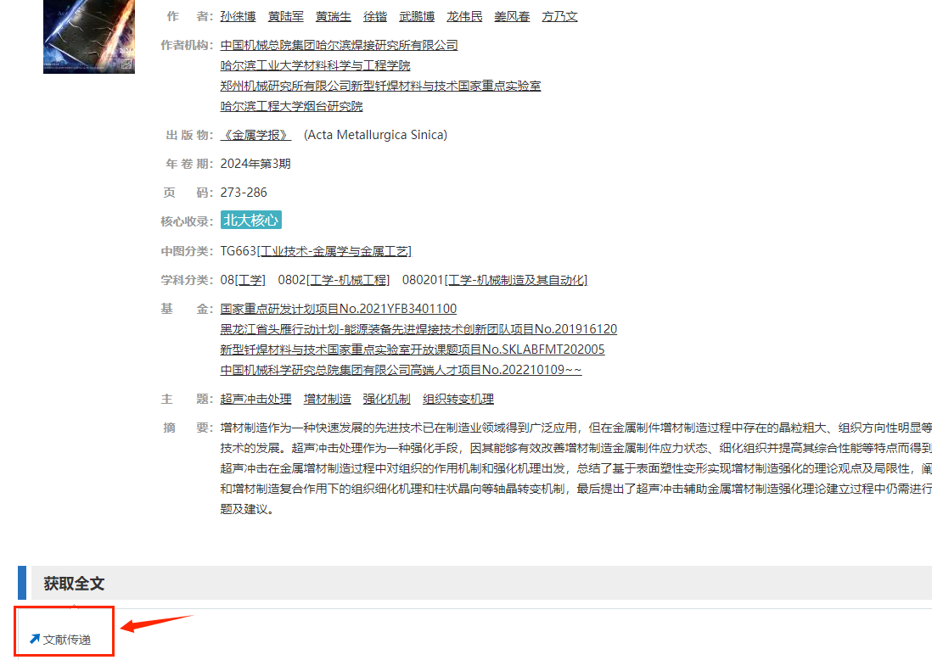
重庆外语外事学院图书馆
使用方式-核心期刊获取方法2
文献传递获取方式如前面PPT所介绍

Slide 19
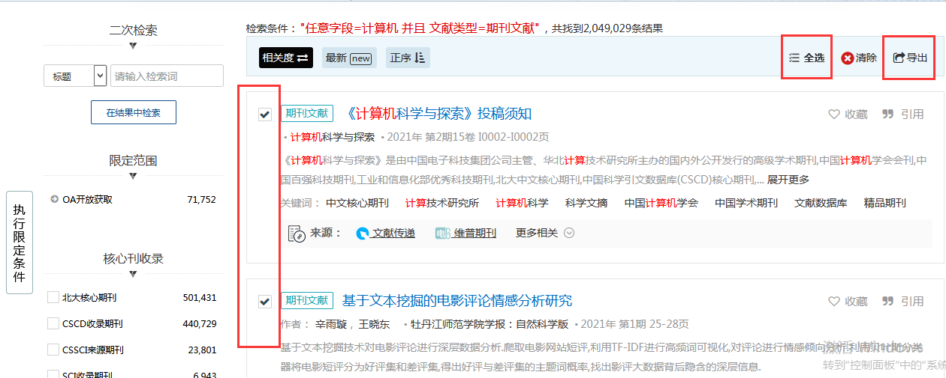
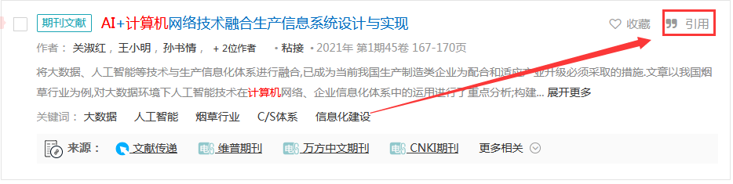
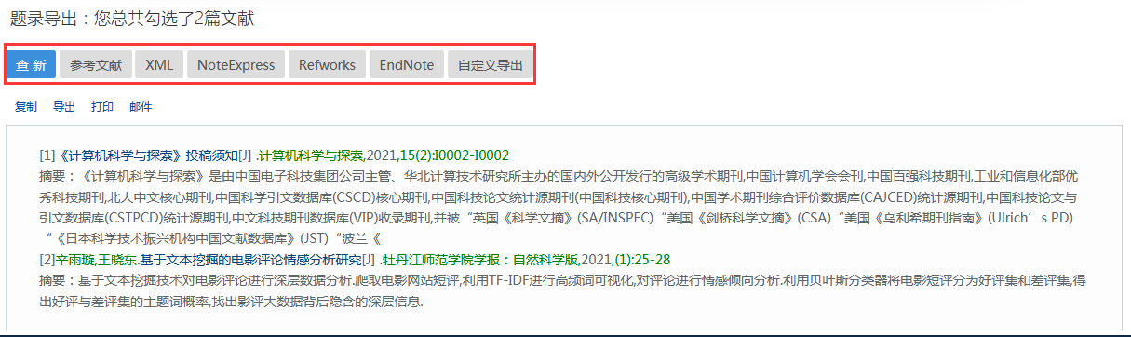
重庆外语外事学院图书馆
经纶-题录导出
在文献检索结果页勾选文章，点击操作栏右上侧的“导出”按钮，进入题录导出页面，选择不同的导出格式，即可对内容进行导出、复制、打印或者发送到邮箱等操作。
Notes:
在文献检索结果页勾选文章，点击操作栏右上侧的“导出”按钮，进入题录导出页面，选择不同的导出格式，即可对内容进行导出、复制、打印或者发送到邮箱等操作。

Slide 20
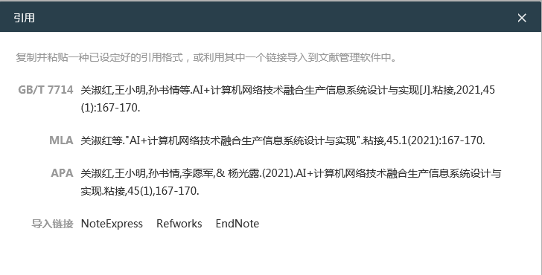
重庆外语外事学院图书馆
经纶-引用
在文献检索结果页勾选文章，点击操作栏右上侧的“导出”按钮，进入题录导出页面，选择不同的导出格式，即可对内容进行导出、复制、打印或者发送到邮箱等操作。
Notes:
在文献检索结果页勾选文章，点击操作栏右上侧的“导出”按钮，进入题录导出页面，选择不同的导出格式，即可对内容进行导出、复制、打印或者发送到邮箱等操作。

Slide 21
重庆外语外事学院图书馆
”
”
感谢使用

